Slide 1
Void Painter
Tux – 안우진, 배수한, 김민기, 유경찬

Slide 2

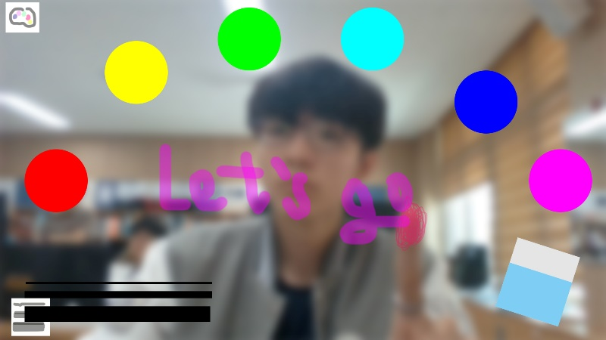
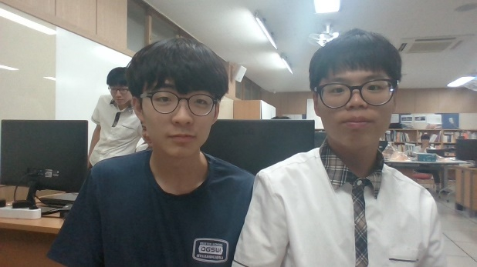
UI Design

Slide 3
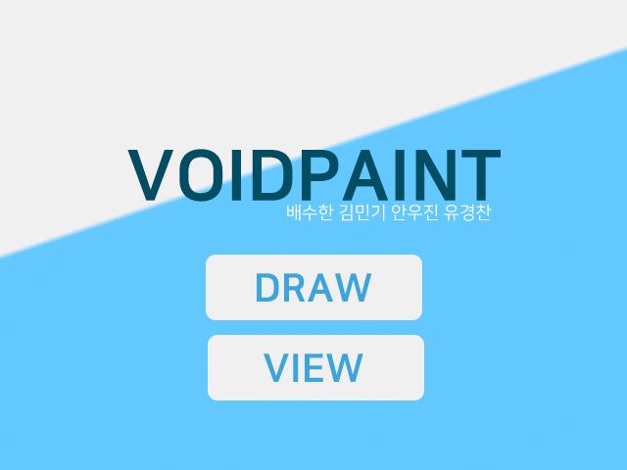


메인 화면
갤러리 화면

Slide 4


Slide 5
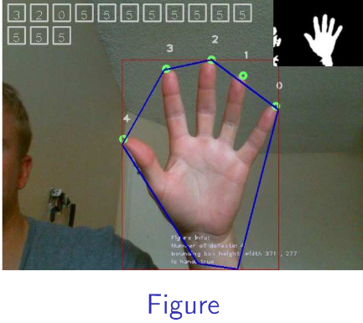
USA Project

Slide 6
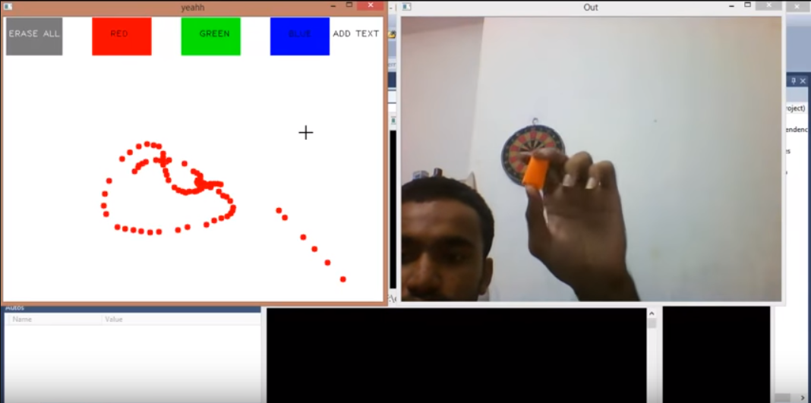

Slide 7
Flow Chart

Slide 8
Exception

Slide 9
Test Result

Slide 10
Test Result

Slide 11
Test Result

Slide 12
Demo

